Slide 1
期货小知识：保证金
结算风控部

Slide 2
01
什 么 是 保 证 金

Slide 3
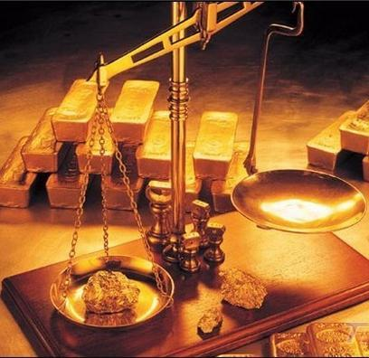
保 证 金
期货交易实行保证金制度。
保证金制度也叫杠杆交易，顾名思义，就是利用小额的资金来进行数倍于原始金额的投资，以期望获取相对投资标的物波动的数倍收益率或亏损。

Slide 4
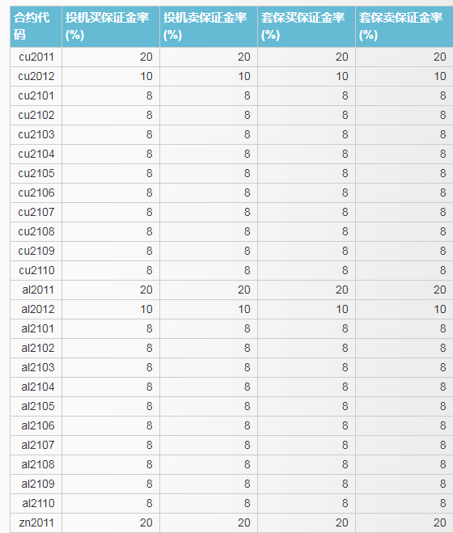
保 证 金
在期货交易中，期货买方和卖方必须按照其所买卖期货合约价值的一定比率缴纳资金，用于结算和保证履约。
合约乘数：每手期货合约代表的标的物的数量。

Slide 5
02
保 证 金 的 计 算

Slide 6
保 证 金 计 算 公 式
期货老仓的保证金=结算价×合约乘数×保证金率×手数
期货新仓的保证金=成交价×合约乘数×保证金率×手数
冻结保证金=委托价格×合约乘数×保证金比例×手数

Slide 7
保 证 金 计 算
例：某客户以成交价3900买入开仓rb2105合约3手，当天未平仓，结算价是3950元；（螺纹钢每手10 吨，保证金比例12%），保证金收取如下：
盘中 | 结算
3900*10*12%*3=14040元 | 3950*10*12%*3=14220元

Slide 8
保 证 金 计 算
例：某客户以2590的委托价买入开仓2手玉米，并成交，以2550的委托价买入开仓2手玉米，盘中未成交。当天结算价为2610；（玉米每手10 吨，保证金比例8%），保证金收取如下：
盘中 | 结算
2590*10*8%*2+2550*10*8%*2=8224元 | 2610*10*8%*2=4176元

Slide 9
03
保 证 金 的 调 整

Slide 10
保 证 金 调 整 制 度
在某一期货合约的交易过程中，当出现下列情况时，交易所可以根据市场风险调整其交易保证金水平： （一）持仓量达到一定的水平时； （二）临近交割期时； （三）连续数个交易日的累计涨跌幅达到一定水平时； （四）连续出现涨跌停板时； （五）遇国家法定长假时； （六）交易所认为市场风险明显增大时； （七）交易所认为必要的其他情况。

Slide 11
谢谢观看
结算风控部：0351-8689805 8689802 8689037

